Slide 2
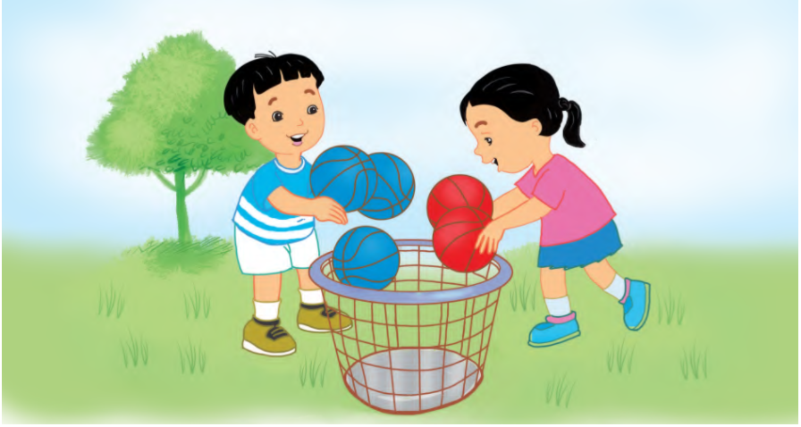

Slide 3
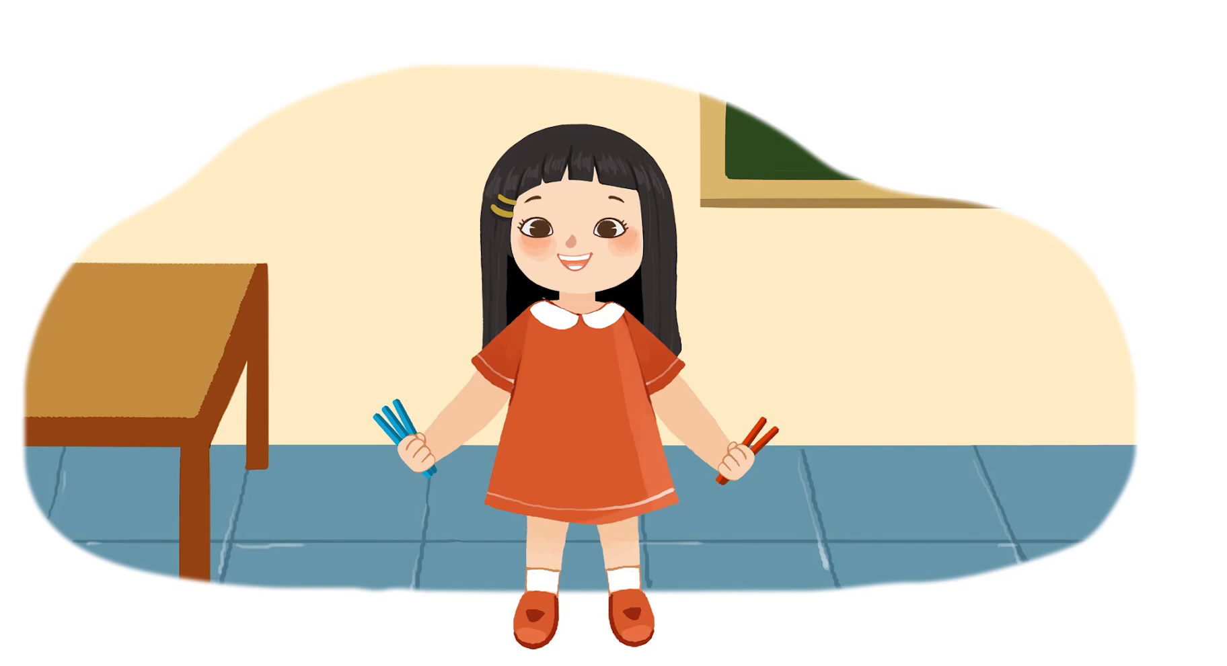

Slide 4
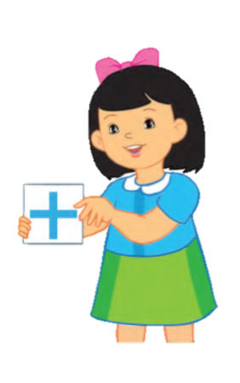
Dấu cộng
+
=
5
3
+
2
Ba cộng hai bằng năm.

Slide 5
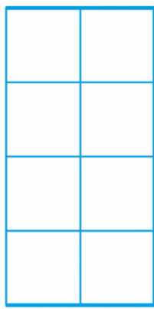
1
2
3
4
5
5
4
3
2
1

Slide 7
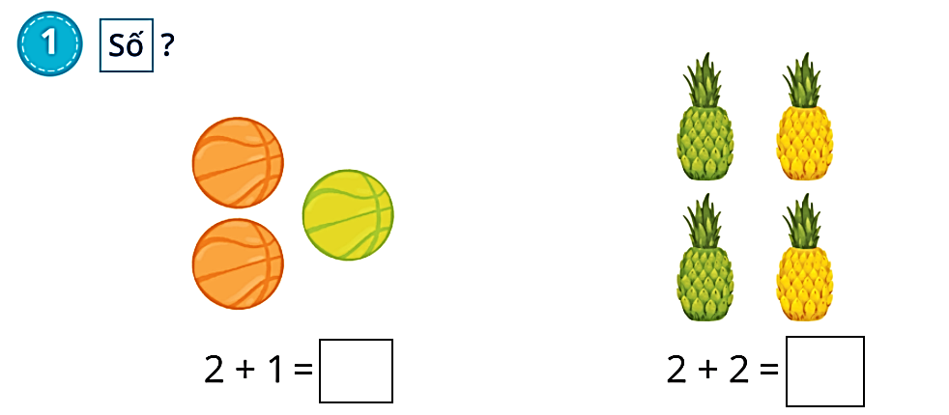
1
Số ?
2 + 1 =
3
2 + 2 =
4
?
?

Slide 8
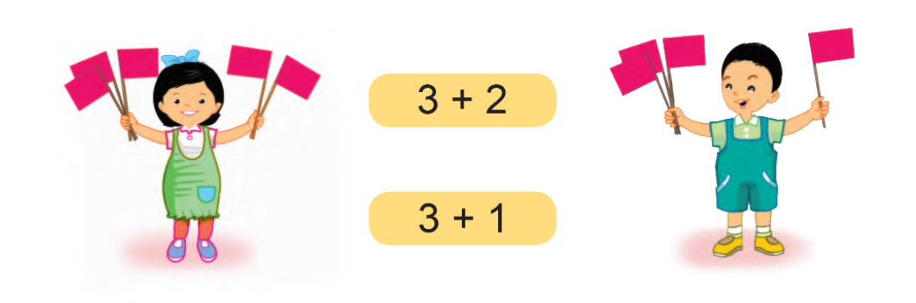
Nối phép tính thích hợp với mỗi tranh vẽ :

Slide 9
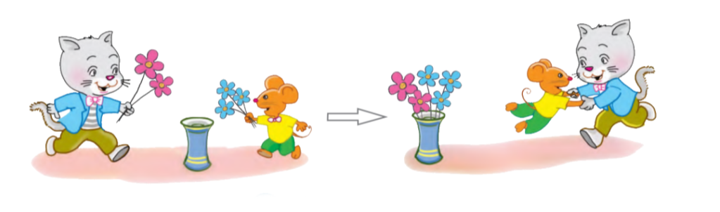
3
a) Xem tranh rồi viết phép tính thích hợp :
+
=
2
3
5
?
?

Slide 10


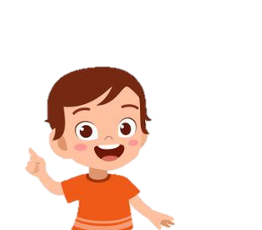
Kể một số tình huống trong thực tế liên quan đến phép cộng
? ? ?

Slide 11
Hai bàn tay có tất cả bao nhiêu ngón ?
10 ngón tay

Slide 12
Hai bàn tay có tất cả bao nhiêu ngón ?
10 ngón tay

Slide 13
Hai con gà có tất cả mấy cái chân ?
4 cái chân

Slide 14
Có 3 quả trứng gà và 2 quả trứng vịt . Có tất cả là mấy quả ?
5 quả

Slide 15
4 viên bi xanh và 1 viên bi đỏ là tất cả mấy viên bi ?
5 viên bi

Slide 16
3 con mèo có tất cả mấy cái đuôi ?
3 cái đuôi.

Slide 17
Hai người có mấy bàn tay ?
4 bàn tay

